Slide 1

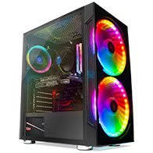
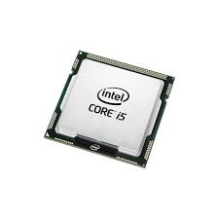
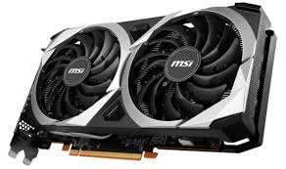
L’unité centrale et ses composants
Réalisé par: Marouane HARRANE

Slide 2
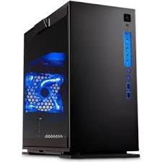
I) L’unité centrale
1- Définition de (UC):
Marouane Harrane
L'unité centrale est l'élément principal d'un ordinateur qui regroupe l'ensemble des dispositifs permettant de traiter les informations. Elle est responsable de l'exécution des programmes, de la gestion des données, ainsi que de la coordination des différents périphériques (clavier, souris, écran, etc.).
2- Le rôle de (UC):
C'est le cœur du système informatique où toutes les opérations de calcul, d'instructions et de gestion des ressources sont réalisées. Elle interagit constamment avec les périphériques d'entrée et de sortie, et garantit que les processus informatiques se déroulent correctement.
Marouane HARRANE
Page 1

Slide 3
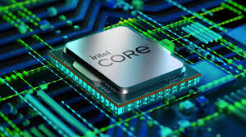
II) Les composants de (UC)
1- Le processeur (CPU):
Un CPU (Central Processing Unit), ou unité centrale de traitement, est le composant principal d'un ordinateur chargé d'exécuter les instructions des programmes informatiques. Il effectue les calculs, traite les données et contrôle les autres composants de l'ordinateur. Le CPU fonctionne en suivant un cycle d'instructions qui inclut la récupération, le décodage et l'exécution des commandes. Sa performance est déterminée par la fréquence d'horloge, le nombre de cœurs et la taille de son cache.
Marouane HARRANE
Page 2

Slide 4
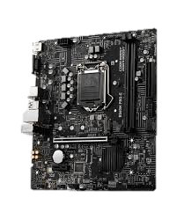
2- Carte mère:
Une carte mère est le circuit imprimé principal d’un ordinateur, où sont connectés tous les composants essentiels, tels que le processeur (CPU), la mémoire vive (RAM), le stockage (disques durs, SSD), la carte graphique (GPU) et d'autres périphériques. Elle sert de plateforme de communication entre ces éléments, leur permettant d’échanger des données et de fonctionner ensemble de manière coordonnée.
La carte mère est le composant central d'un ordinateur qui relie et gère le processeur, la mémoire et les autres composants. Elle distribue l'alimentation électrique, permet la connexion des périphériques internes et externes, et contient le BIOS ou UEFI pour démarrer le système. En plus de cela, elle assure la communication entre les différents éléments, optimisant ainsi les performances globales de l'ordinateur.
Marouane HARRANE
Page 3

Slide 5
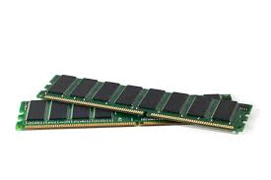
3- Mémoire vive (RAM):
La mémoire vive (RAM, pour Random Access Memory) est un type de mémoire temporaire utilisée dans les ordinateurs pour stocker des données et des instructions nécessaires au processeur pendant l'exécution des programmes. Elle est volatile, ce qui signifie qu'elle perd son contenu lorsque l'ordinateur est éteint. La RAM permet un accès aléatoire, permettant au processeur de lire et d'écrire des données rapidement, ce qui améliore les performances globales du système. Sa capacité, mesurée en gigaoctets (Go), détermine combien de programmes peuvent être exécutés simultanément sans ralentissement. En résumé, la RAM est essentielle pour assurer un fonctionnement fluide des applications et des tâches sur un ordinateur.
Marouane HARRANE
Page 4

Slide 6
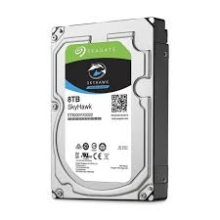
4- Disque dur (SSD):
Un SSD (Solid State Drive) est un dispositif de stockage qui utilise de la mémoire flash pour conserver les données, offrant des performances supérieures par rapport aux disques durs traditionnels (HDD) qui reposent sur des plateaux rotatifs. Grâce à leur technologie de stockage, les SSD permettent un accès rapide aux données, ce qui se traduit par des temps de chargement d'applications et de fichiers considérablement réduits. De plus, les SSD sont plus résistants aux chocs, consomment moins d'énergie et fonctionnent silencieusement, ce qui en fait un choix populaire pour les ordinateurs portables et de bureau.
Marouane HARRANE
Page 5

Slide 7
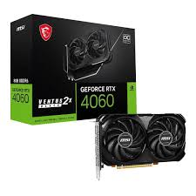
5- Carte graphique (GPU):
Une carte graphique, ou GPU (Graphics Processing Unit), est un composant matériel d'un ordinateur conçu pour traiter et rendre des images, des vidéos et des animations. Elle décharge le processeur principal des tâches liées à l'affichage graphique, ce qui permet d'améliorer les performances dans les jeux, les applications de conception graphique et le montage vidéo. La carte graphique utilise sa propre mémoire (VRAM) pour stocker temporairement les données graphiques et effectue des calculs complexes pour produire des visuels de haute qualité. En résumé, elle est essentielle pour obtenir une expérience visuelle fluide et détaillée sur un ordinateur.
Marouane HARRANE
Page 6

Slide 8
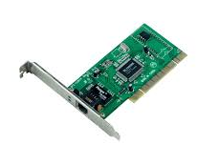
6- Carte réseau:
Une carte réseau est un composant d'un ordinateur qui permet de se connecter à un réseau, qu'il soit filaire ou sans fil. Elle gère l'envoi et la réception de données entre l'ordinateur et d'autres dispositifs sur le réseau, comme des routeurs, des modems ou d'autres ordinateurs. Les cartes réseau peuvent être intégrées à la carte mère ou être des cartes d'extension, et elles utilisent des protocoles de communication pour assurer une transmission efficace des données. En résumé, la carte réseau est essentielle pour établir une connexion Internet et faciliter la communication entre plusieurs appareils sur un réseau.
Marouane HARRANE
Page 7

Slide 9
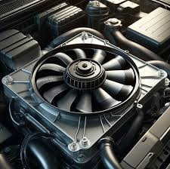
7- Ventilateurs et système de refroidissement:
Les ventilateurs et systèmes de refroidissement sont des composants essentiels dans un ordinateur, conçus pour dissiper la chaleur générée par les processeurs, les cartes graphiques et autres pièces électroniques. Les ventilateurs déplacent l'air à l'intérieur du boîtier pour favoriser une circulation d'air efficace, tandis que les systèmes de refroidissement, qui peuvent être à air ou à liquide, sont utilisés pour maintenir des températures de fonctionnement optimales. Un bon refroidissement est crucial pour éviter la surchauffe, ce qui peut entraîner une diminution des performances ou des dommages aux composants. En résumé, les ventilateurs et systèmes de refroidissement garantissent que l'ordinateur fonctionne de manière stable et durable.
Marouane HARRANE
Page 8

Slide 10
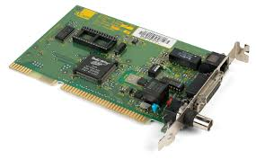
8- Ports d'extension:
Un port d'extension de refroidissement est un connecteur sur la carte mère ou un autre composant d'un ordinateur qui permet d'ajouter des dispositifs de refroidissement supplémentaires, tels que des ventilateurs ou des systèmes de refroidissement liquide. Ces ports sont souvent utilisés pour améliorer le flux d'air à l'intérieur du boîtier ou pour fournir un refroidissement supplémentaire aux composants qui génèrent beaucoup de chaleur, comme le processeur ou la carte graphique. En permettant l'ajout de solutions de refroidissement personnalisées, ces ports aident à maintenir des températures optimales et à assurer un fonctionnement stable et efficace de l'ordinateur.
Marouane HARRANE
Page 9

